Slide 1
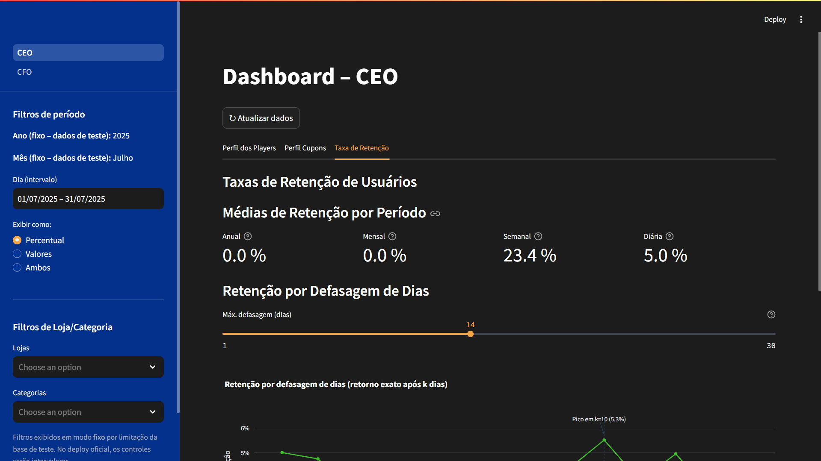



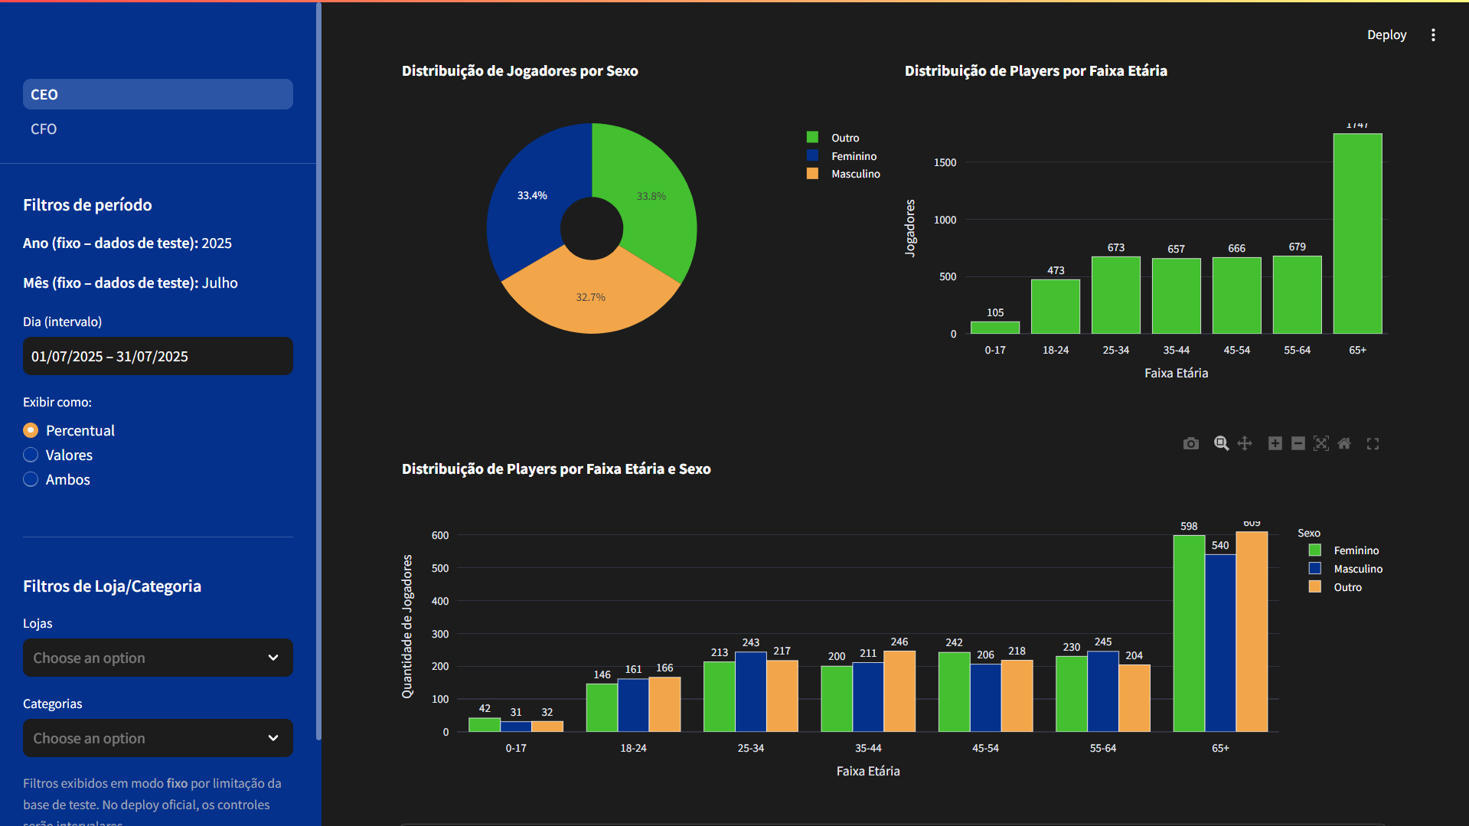


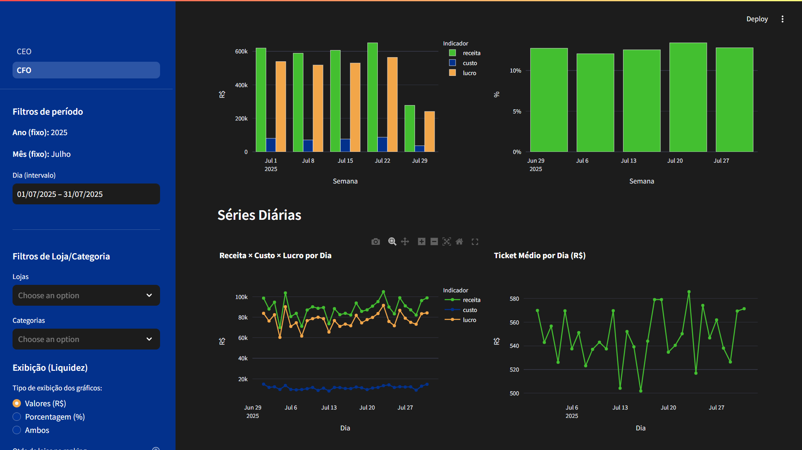



Semana de Tecnologia FECAP 2025
DashBoard - PicMoney
Caroliny Bittencourt; Duda Lucena; Isadora Teixeira; Rafael Alves; Professores: Rodnil Lisboa; Mauricio Lopes; Lucy Mari; Eduardo Savino
Sobre a equipe
Somos uma equipe formada por quatro graduandos em Ciência da Computação, movidos pela curiosidade e pelo entusiasmo em transformar ideias em código. Nosso interesse pela área de análise de dados nasce do desejo de compreender o comportamento por trás dos números e construir soluções que unam lógica, visualização e impacto real. Acreditamos que programar é mais do que escrever linhas de código — é criar pontes entre informação e decisão, explorando cada desafio como uma oportunidade de aprender, inovar e evoluir juntos como desenvolvedores e analistas.
Problema a ser tratado
O problema central abordado neste projeto consiste na análise e tratamento de dados brutos provenientes de quatro bases distintas da plataforma PICMONEY, cada uma representando contextos e métricas específicas. O desafio foi transformar esse grande volume de informações em insights estratégicos, desenvolvendo dois dashboards interativos — um voltado ao CEO, com foco em indicadores executivos, e outro direcionado ao CFO, com ênfase em indicadores financeiros. Para isso, o grupo percorreu todas as etapas associadas aos 5 Vs do Big Data — Volume, Velocidade, Variedade, Veracidade e Valor —, realizando desde a inspeção, limpeza e padronização dos dados até a definição das KPIs mais relevantes** para cada perfil de usuário, garantindo clareza, consistência e utilidade analítica nas visualizações finais.
Imagens e ferramentas do Projeto
Solução proposta
A solução proposta é um dashboard interativo multipágina em Streamlit, estruturado para atender dois perfis de sócios: CEO (indicadores executivos) e CFO (indicadores financeiros). Cada página expõe KPIs específicas, com filtros dinâmicos, drill-down por período, segmento e campanha, além de cards de síntese e gráficos interativos para exploração rápida e comparativa. O pipeline contempla ingestão, limpeza, padronização e modelagem das quatro bases, garantindo consistência, rastreabilidade e veracidade dos números. O dashboard permite exportação de relatórios e captura de insights acionáveis em tempo hábil, oferecendo uma visão clara e confiável para embasar decisões de cunho executivo e financeiro.
Futuro do projeto
No próximo ciclo, o projeto avançará com a integração direta às APIs oficiais da PICMONEY, permitindo atualização contínua das bases e visualizações em (quase) tempo real dos principais parâmetros do negócio. Em paralelo, será incorporada camada de IA para análises preditivas, detecção de anomalias e projeções de cenário, com filtros conversacionais que personalizam as respostas ao contexto/comando do usuário, exibindo apenas o essencial para a decisão. O roadmap inclui pipelines de dados versionados, atualização incremental, exportação automatizada de relatórios, além de segurança (autenticação/ACL) e observabilidade para garantir confiabilidade, escalabilidade e governança do dashboard.

